Slide 1
다리 로봇 내비게이션 기초 · 개념 공부 덱
위 층은 무엇을 넘기고,
아래 층은 해낼 수 있는가
층 사이의 경계, 지형을 보는 보행, teacher–student 증류, 사람 동작에서 전신 제어, 출력 투영, 긴 작업의 신뢰도 — 휴머노이드·4족 내비게이션을 그림과 장단점으로
층과 경계
지형 인식 보행
teacher–student
전신 제어
투영 · 신뢰도
Notes:
이 덱은 휴머노이드와 4족 로봇의 내비게이션을 처음 공부하는 사람을 위한 개념 덱이다. 다리 로봇은 바퀴 로봇보다 아래 층이 훨씬 복잡해서, "위 층이 무엇을 넘기고 아래 층이 그것을 해낼 수 있는가"라는 질문이 분명하게 드러난다. 2025–2026 연구들을 이 두 질문으로 정리한다.

Slide 2
순서
경계, 지형, 전신, 긴 작업의 네 갈래로 간다
장 | 주제 | 답하는 질문
0 | 시작 | 보행의 기초는? 분야마다 어떤 방식이 대세인가?
1 | 층 사이의 경계 | 내비 층은 보행 층에 무엇을 넘기나? 경계를 내리면?
2 | 지형을 보는 보행 | 어디를 볼지는 어떻게 정하나? teacher–student 증류란?
3 | 전신 제어와 투영 | 사람 동작을 어떻게 로봇에, 지형에 맞추나? 출력은 어떻게 고치나?
4 | 장시간 자율 | 긴 작업은 왜 어렵고, 층을 어떻게 쌓나?
5 | 정리 | 비교표, 공통점, 장단점, 공부 순서
Notes:
다리 로봇 연구는 양이 많고 빠르게 바뀐다. 개별 논문을 외우기보다, 각 연구가 층 사이의 경계를 어디에 두었는지, 아래 층의 실행 가능성을 어떻게 맞췄는지를 보면 비교가 쉬워진다. 이 덱은 그 두 질문을 따라간다.

Slide 3
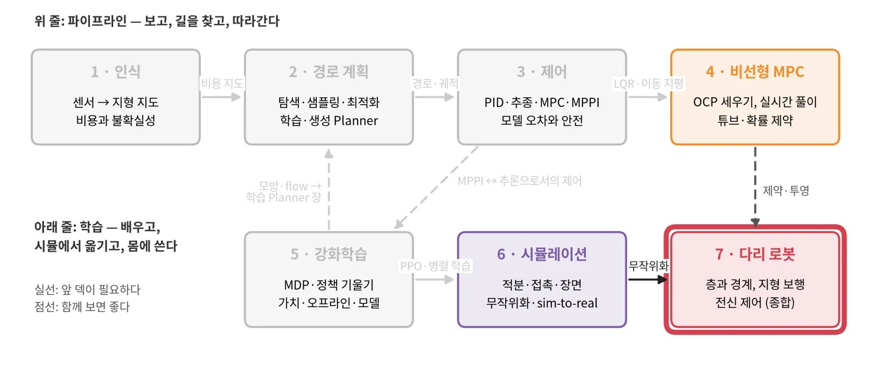
0 · 커리큘럼 7/7
마지막 덱: 앞의 여섯 덱을 한 로봇에 모은다
앞에서 가져올 것
뒤로 넘기는 것
함께 보면 좋은 것
5 강화학습의 PPO, 6 시뮬레이션의 도메인 랜덤화, 1 인식의 높이 지도, 3 제어의 층 구조.
덱 전체를 '층을 어디서 나누나'로 다시 본다. 다음은 원 논문과 작은 프로젝트.
4 비선형 MPC의 제약 → 3장의 투영. 2 경로 계획의 위층 → 1장의 경계.
Notes:
마지막 덱이다. 다리 로봇은 인식의 높이 지도, 제어의 층 구조, 강화학습의 PPO와 증류, 시뮬레이션의 도메인 랜덤화를 모두 쓴다. 그래서 앞의 여섯 덱을 본 뒤에 보면 각 연구가 어느 층을 바꿨는지 쉽게 읽힌다. 이 덱의 질문, 즉 층을 어디서 나누고 학습한 출력을 어떻게 실행 가능하게 만드느냐는 앞의 덱 전체를 다시 보는 틀이 되기도 한다. 일곱 덱 전체의 순서와 10주 계획은 로드맵 덱에 있다.

Slide 4
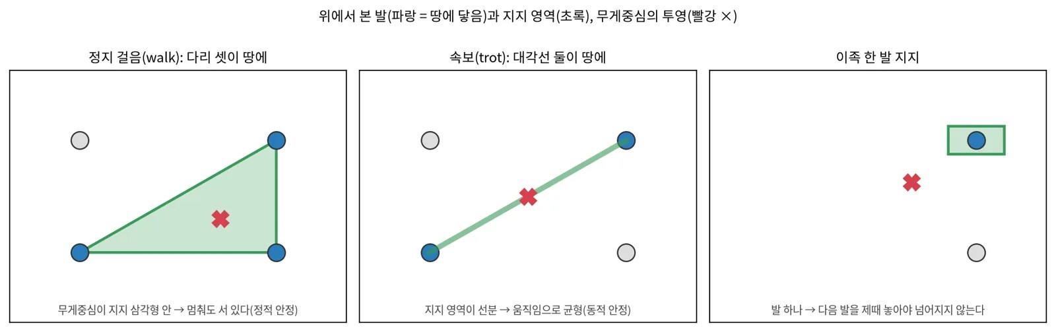
0 · 배경지식
지지 영역, proprioception, 강화학습, 모방이면 이 덱을 따라올 수 있다
위에서 본 발과 지지 영역(support polygon, 초록), 무게중심의 투영(빨강 ×). 지지 영역이 좁을수록 움직임으로 균형을 잡아야 한다
proprioception vs exteroception
학습 보행
관절각·IMU(몸 안)는 늘 믿을 만하고, 깊이·LiDAR(몸 밖)는 가려지고 잡음이 있다. 보행 정책은 둘을 섞는다.
시뮬레이터 수천 개 병렬 환경에서 PPO로 관절 목표를 배우고, 도메인 랜덤화로 실물에 옮긴다.
Notes:
다리 로봇은 땅에 닿은 발이 만드는 지지 영역 안에 무게중심을 두거나, 그렇지 못하면 다음 발을 제때 놓아 균형을 잡는다. 4족의 걷기(walk)는 다리 셋이 땅에 있어 멈춰도 서 있지만, trot이나 이족 보행은 지지 영역이 선분이나 발 하나라 움직임으로 균형을 잡는다. 그래서 다리 로봇의 아래 층은 바퀴보다 훨씬 복잡하고, 지금은 대부분 시뮬레이터에서 강화학습으로 배운다. 몸 안의 감각과 몸 밖의 감각을 어떻게 섞을지도 핵심 설계다.

Slide 5
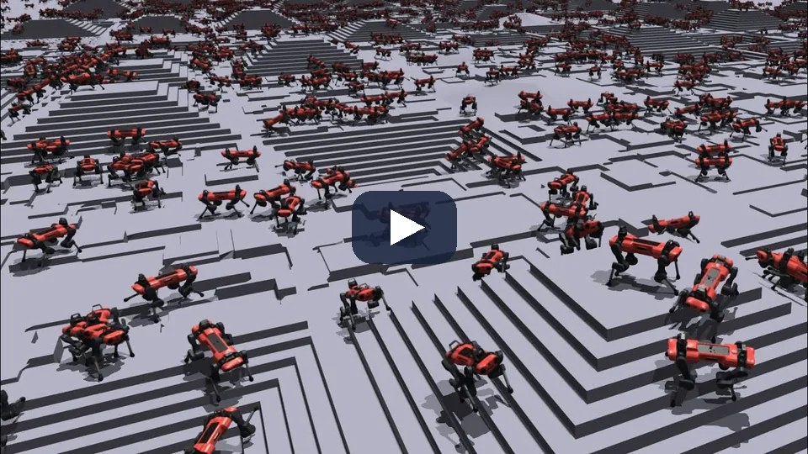
0 · 배경지식 · 학습 보행
GPU 한 장의 병렬 학습으로 보행 정책이 몇 분 만에 나온다
볼 점
시뮬레이션과 PPO 갱신이 모두 GPU 한 장에서 돈다. 평지 정책은 4분, 험지 정책은 20분 안에 나온다. 로봇 수천 대의 분포 자체가 지형 커리큘럼이다.
왜 중요한가
공개한 legged_gym·rsl_rl이 그 뒤 4족 RL의 공통 출발점이 됐다. 이 덱의 연구 대부분이 이 절차 위에 서 있다.
▶ 영상 — 계단 피라미드와 장애물 칸 위에서 ANYmal 수천 대가 함께 걷는 법을 배우는 병렬 시뮬레이션 (Robotic Systems Lab, ETH Zürich)
Rudin·Hoeller·Reist·Hutter, Learning to Walk in Minutes Using Massively Parallel Deep RL, CoRL 2021 — arXiv:2109.11978
Notes:
앞 장의 "학습 보행" 카드를 영상으로 본다. 영상에서는 계단과 장애물 칸을 한 메시에 깔고 그 위에서 로봇 수천 대가 함께 배우는 장면을 본다. 논문은 20분 안에 배운 정책을 실물 ANYmal C에 올려 계단과 나무 블록 더미를 지났다. 이 설정이 Isaac Gym에서 Isaac Lab으로 이어졌고, 이 덱의 연구 대부분이 같은 절차로 학습한다.

Slide 6
0 · 분야별 대세
4족과 휴머노이드는 RL이 대세, 바퀴 모바일 로봇은 고전 계획이 대세다
방식 | 바퀴 모바일 로봇 | 4족 보행 | 휴머노이드
모델 기반 제어 | 대세 경로 추종기 | 축소 MPC + RL 혼합 | 정착 MPC 위 학습 정책
탐색·샘플링 계획 | 대세 전역 A*·Smac | 정착 전역 내비, foothold 계획 | 축소 고전 footstep 계획
샘플링 MPC | 정착 Nav2 기본값 | 소수 DIAL-MPC | 부상 학계 한정
RL sim-to-real | 부상 소셜·오프로드 | 대세 산업 표준 | 대세 산업 표준
모방·모션 트래킹 | 부상 | 소수 | 대세 모캡 기반 전신 제어
end-to-end 학습 플래너 | 부상 NoMaD·NavDP | 부상 계층형 RL 내비 | 부상 학습형 내비
기반 모델·VLA | 부상 NaVILA·OmniVLA | 부상 상위 내비·점검 | 부상 대형 행동 모델
읽는 법: 대세 = 배치와 기본값에서 주류, 정착 = 널리 쓰이나 중심은 아님, 부상 = 증거가 빠르게 느는 중.
Notes:
세 분야를 방식별로 놓으면 차이가 분명하다. 바퀴 로봇은 고전 계획과 모델 기반 제어가 여전히 주류이고, 다리 로봇의 아래 층은 강화학습과 모션 트래킹이 대세가 됐다. 위 층의 학습 플래너와 기반 모델은 세 분야 모두 아직 부상 단계다. 그래서 다리 로봇 연구에서 배울 것은 대개 학습 절차와 층 나누기다.

Slide 7
1 · 층 사이의 경계
경계를 어디에 두느냐가
연구마다 다르다
궤적, 속도, 방향, waypoint, 또는 경계 없음. 경계를 내릴수록 아래 층이 더 많이 정한다.
Notes:
첫째 장은 위 층과 아래 층 사이의 계약이다. 가장 흔한 계약인 몸체 속도부터, 경계를 보행 정책 쪽으로 내린 연구, 아예 하나의 정책으로 합친 연구까지 다룬다.

Slide 8
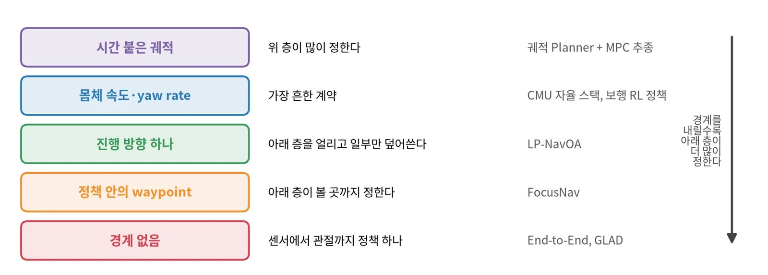
1 · 경계의 사다리
경계를 내릴수록 위 층이 정하는 것이 줄고 아래 층이 정하는 것이 는다
위 층이 아래 층에 넘기는 것의 다섯 수준과 대표 연구
경계가 높으면
경계가 낮으면
위 층을 바꿔 끼우기 쉽고 해석이 쉽다. 대신 아래 층이 명령을 해낼 수 있는지 따로 확인해야 한다.
몸의 능력을 끝까지 쓴다. 대신 학습이 어렵고, 고장 원인을 가르기 어렵다.
Notes:
위 층은 경로나 궤적을 넘길 수도, 몸체 속도만 넘길 수도, 진행 방향 하나만 넘길 수도 있다. 극단적으로는 센서에서 관절까지 정책 하나로 합친다. 경계가 높을수록 모듈을 바꿔 끼우기 쉽고 디버깅이 쉽지만, 위 층의 명령을 아래 층이 정말 해낼 수 있는지가 늘 질문으로 남는다. 경계가 낮을수록 몸의 능력을 다 쓸 수 있지만, 학습이 어렵고 실패 원인을 가르기 어렵다.

Slide 9
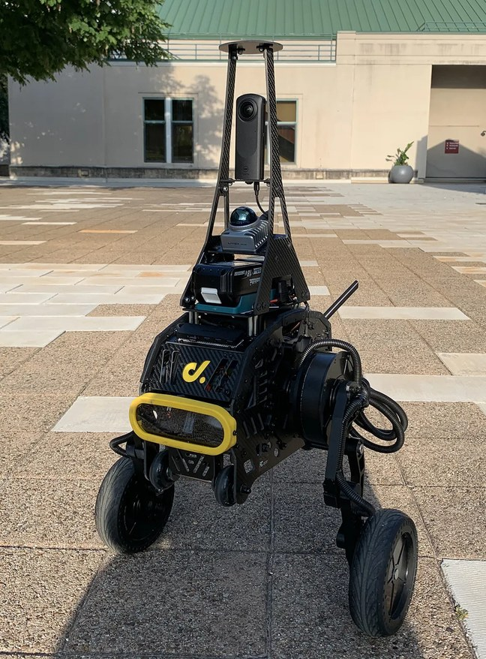
1 · 속도 계약
몸체가 달라도 아래 층에 넘기는 것은 속도와 yaw rate뿐이다
CMU 자율 스택
메카넘 바퀴, Go2, 바퀴 다리 로봇
SLAM, 경로 계획(FAR), 탐사(TARE), 기본 자율(지형 분석, 충돌 회피, waypoint 추종)의 같은 층을 세 몸체에 쓴다. 바뀌는 것은 장애물 높이 임계값, 로봇 치수 같은 설정값뿐이다.
장점
내비 층이 몸을 몰라도 된다. 몸체를 바꿔도 같은 스택.
단점
바퀴 다리 로봇판: 자세 균형 로봇에 LiDAR를 얹었다 — CMU 자율 스택 공개 저장소
아래 층이 명령을 얼마나 따르는지 묻지 않는다. 보행 정책의 지연·추종 오차가 크면 예측이 틀린다.
핵심: 속도 계약을 쓰면 아래 층의 명령 추종 응답(지연, 오차)을 재서 위 층의 예측 모델에 넣어야 한다.
Notes:
CMU가 공개한 자율 스택은 "내비 층은 몸체를 몰라도 된다"는 설계의 좋은 예다. 바퀴든 다리든, 내비 층은 몸체 속도와 회전 속도만 넘기고 gait는 아래 층이 알아서 한다. 이 계약은 단순하고 바꿔 끼우기 쉽지만, 아래 층이 명령을 늦게, 혹은 일부만 따른다는 사실을 무시한다. 학습한 보행 정책은 명령을 그대로 따르지 않는 경우가 많아서, 그 응답을 재서 위 층의 예측 모델에 넣는 단계가 필요하다.

Slide 10
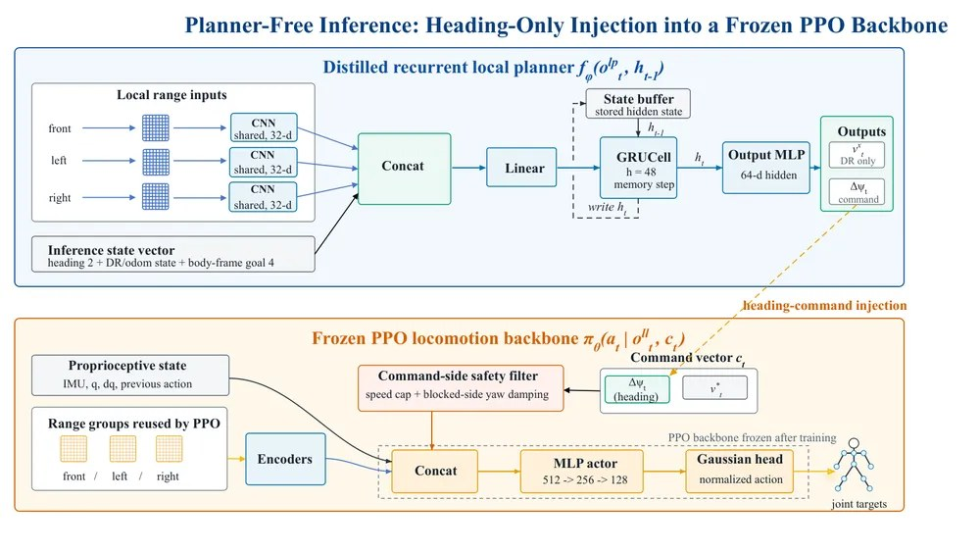
1 · 경계 내리기
아래 층을 고정하고 위 층이 명령의 일부만 덮어쓰거나, 볼 곳까지 정한다
LP-NavOA · 진행 방향만
고정한(frozen) 보행 정책 위의 recurrent Planner
원형 명령으로 배운 보행은 3.0 m/s까지 따랐다(고정 순서 명령 1.44 m/s). 광선 8 × 8과 목표 방향만 보고 지도는 없다. 시뮬 제시간 도달 38.3·40.3 % → 85.1·88.0 %.
FocusNav · 정책 안의 waypoint
waypoint를 예측하고 그 둘레만 본다
자세가 불안정하면 게이트가 먼 waypoint를 끊고 발 앞만 본다. 성공률 87.02 %(Gallant 50.32 %).
LP-NavOA (Fig. 1): recurrent Planner가 고정한 보행 정책의 진행 방향 명령만 덮어쓴다 — arXiv:2606.23249
읽을 때 주의: 수치가 시뮬인지 실물 반복 시험인지, 실물은 "할 수 있다"는 확인에 그쳤는지 구별한다.
LP-NavOA arXiv:2606.23249 · FocusNav arXiv:2601.12790 · GLAD arXiv:2606.00637
Notes:
두 연구는 경계를 속도 계약보다 아래로 내렸다. LP-NavOA는 보행 정책을 먼저 학습해 고정한 뒤, 그 위의 작은 recurrent Planner가 진행 방향 명령만 덮어쓴다. 아래 층의 능력을 해치지 않으면서 위 층을 학습할 수 있다. FocusNav는 waypoint를 정책 안에서 예측하고 그 둘레의 지도만 본다. 경계가 정책 안으로 들어간 것이다. 같은 연구진의 GLAD는 명시적 Planner 없이 전진 명령만으로 좁은 길을 따라갔다고 보고한다.

Slide 11
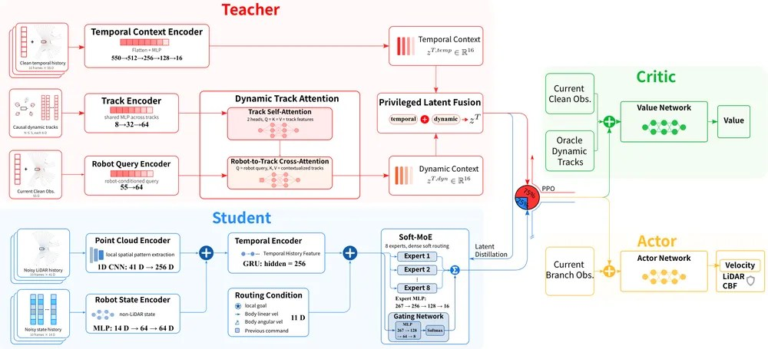
1 · 학습한 로컬 내비
2D LiDAR와 목표만 보는 RL 정책 하나가 회피, 통로, 함정 탈출을 다 한다
구조
privileged 교사 → Soft-MoE 학생
교사는 깨끗한 이력과 동적 장애물 궤적을 본다. 학생은 지연·잡음을 넣은 LiDAR 41빔 10프레임을 1D CNN, GRU, 전문가 8개 Soft-MoE로 받는다. 미분 가능한 LiDAR CBF가 몸체 속도를 고친다.
결과
처음 보는 지도 600개에서 78.2 %
같은 지도로 다시 학습한 기준선 52.6 %. Go2 실물은 함정 탈출과 좁은 통로를 10회씩 모두 성공.
TAME-Nav (Fig. 1): 위는 교사, 아래는 학생. 둘이 Actor를 공유하고 LiDAR CBF가 속도를 고친다 — arXiv:2610.12877
학습 환경
관절 동역학 없이 명령→응답 모델로 움직이는 GPU 2D 시뮬. 실물에서는 따로 학습한 보행 제어기가 같은 속도 명령을 따른다.
TAME-Nav arXiv:2610.12877 (2026-10)
Notes:
TAME-Nav는 4족 로봇의 로컬 내비 정책이다. 경계로 보면 속도 계약과 같은 자리다. 2D LiDAR와 목표만 보고 몸체 속도를 낸다. 흥미로운 점은 학습 환경이다. 관절과 접촉을 시뮬레이션하지 않고, 명령을 넣으면 몸체가 어떻게 움직이는지만 흉내 내는 빠른 2D 시뮬에서 학습했다. 경계를 속도로 두면 위 층은 아래 층의 복잡함 없이 학습할 수 있다는 예다. 안전은 학습 뒤에 미분 가능한 CBF 필터로 한 번 더 지킨다.

Slide 12
1 · 장단점
경계 선택은 모듈성과 몸의 능력 사이의 트레이드오프다
경계 | 장점 | 단점
시간 붙은 궤적 | 위 층이 많이 정하고 해석이 쉽다 | 아래 층이 해낼 수 있는지 따로 확인
몸체 속도 | 몸을 몰라도 된다, 바꿔 끼우기 | 아래 층 응답(지연·오차)을 모른다
진행 방향(아래 층 고정) | 보행 능력을 해치지 않는다 | 위 층이 할 수 있는 일이 좁다
정책 안의 waypoint | 볼 곳을 스스로 고른다 | 고장 원인 가르기 어렵다
경계 없음 | 몸의 능력을 끝까지 | 학습 비용, 검증 어려움
어느 경계든: 아래 층의 명령 추종 응답을 재서 위 층의 예측에 넣는다.
Notes:
정답인 경계는 없다. 모듈을 바꿔 끼우고 원인을 가르는 것이 중요하면 경계를 높게, 몸의 능력을 끝까지 쓰는 것이 중요하면 낮게 둔다. 어느 쪽이든 공통으로 필요한 것은, 아래 층이 위 층의 명령을 실제로 어떻게 따르는지 재서 위 층의 예측과 계획에 반영하는 것이다. 이것을 빼먹으면 위 층은 아래 층이 못 하는 일을 계속 시킨다.

Slide 13
2 · 지형을 보는 보행
어디를 보느냐가
얼마나 보느냐보다 중요하다
교사는 많이 보고, 학생은 배포 때 볼 수 있는 것만 본다.
Notes:
둘째 장은 지형을 보며 걷는 정책이다. 먼저 이 분야의 기본 학습 절차인 teacher–student 증류를 보고, 볼 곳을 고르는 연구, 머리의 LiDAR 하나로 걷는 연구, 깊이 영상으로 파쿠르를 하는 연구, 처음 보는 몸에 적응하는 연구를 살펴본다.

Slide 14
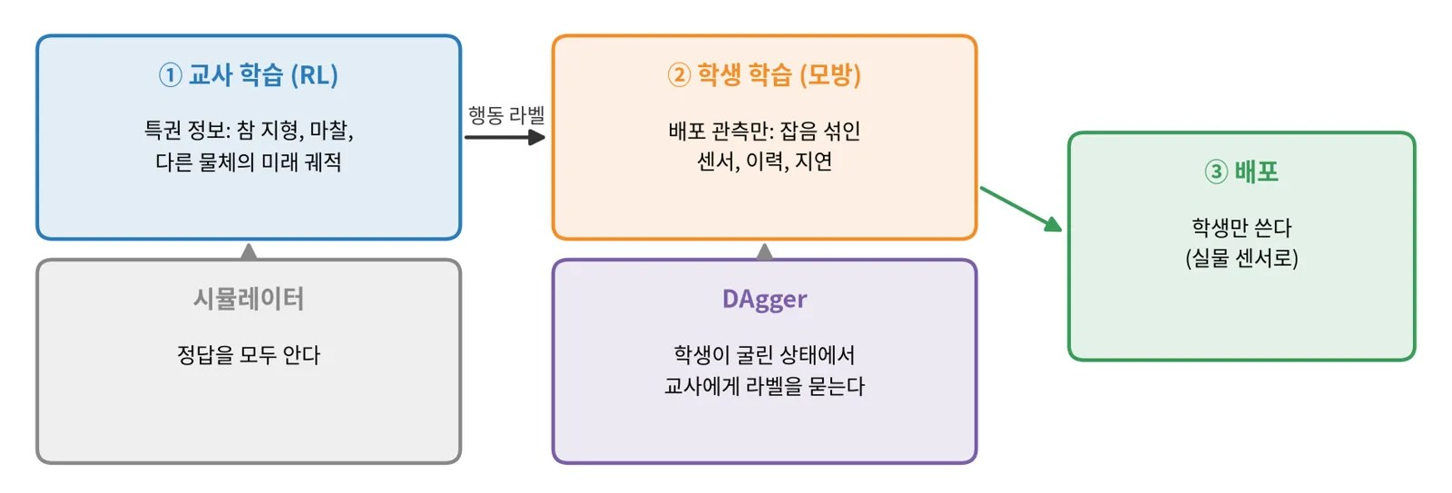
2 · 배경지식 · teacher–student 증류
교사는 정답을 보고 RL로 배우고, 학생은 센서만 보고 교사를 따라 한다
privileged 정보 학습. 시뮬은 정답(참 지형, 마찰, 다른 물체의 미래)을 아니까, 그것을 보는 교사를 먼저 RL로 배우고 배포 관측만 보는 학생에게 옮긴다
장점
단점
요령
RL은 쉬운 문제(완전 관측)로 풀고, 어려운 부분(부분 관측)은 지도학습으로 푼다.
교사가 본 정보를 학생이 끝내 추론하지 못하면 격차가 남는다. 교사의 행동이 학생에게 불가능할 수 있다.
DAgger로 학생 분포에서 라벨을 받고, 증류 손실과 RL 손실을 섞어 쓴다. 증류 손실 가중치는 천천히 줄인다.
Notes:
다리 로봇의 지형 인식 보행은 거의 모두 이 절차를 쓴다. 센서가 잡음 섞인 높이 지도나 깊이 영상만 볼 때 처음부터 RL로 배우기는 어렵다. 그래서 먼저 시뮬의 정답 지형을 보는 교사를 배운다. 이것은 완전 관측 문제라 RL이 잘 푼다. 그다음 학생이 실제 센서 관측과 이력만 보고 교사의 행동을 따라 하게 한다. 학생이 rollout한 상태에서 교사에게 라벨을 받는 DAgger가 분포 이동을 막는다. 증류 손실을 너무 빨리 끄면 학생 행동이 떨리는 경우가 보고됐다.

Slide 15
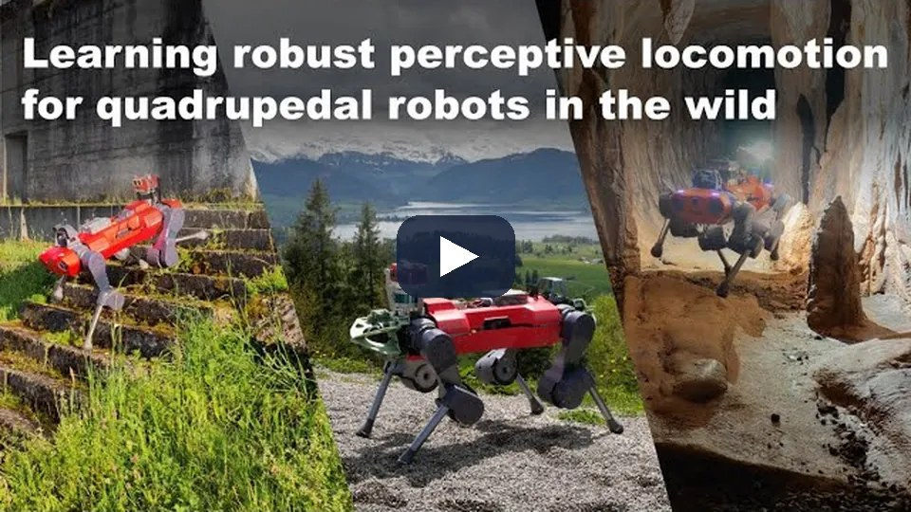
2 · 배경지식 · teacher–student의 대표 사례
teacher–student로 배운 ANYmal이 산길·눈·동굴을 걷는다
교사와 학생
교사는 시뮬의 정답 지형을 보고 RL로 배운다. 학생은 잡음 모델을 거친 높이 샘플 208개와 proprioception만 보고 교사를 따라 한다.
지도가 틀리면
눈·수풀·반사로 높이 지도가 틀리면 attention gate가 닫혀 proprioception 보행으로 물러난다. 여러 계절의 배치에서 넘어진 적이 없다.
▶ 영상 — 2.2 km 알프스 하이킹, DARPA SubT 지하, 믿을 수 없는 지도 위에서 ANYmal이 높이 지도를 얼마나 믿을지 스스로 정하며 걷는다 (Robotic Systems Lab, ETH Zürich)
Miki·Lee·Hwangbo·Wellhausen·Koltun·Hutter, Learning robust perceptive locomotion for quadrupedal robots in the wild, Science Robotics 2022 — arXiv:2201.08117
Notes:
앞 장의 절차를 실제로 쓴 대표 연구다. 영상에서는 알프스 산길 2.2 km, DARPA SubT 지하, 눈과 수풀에서 ANYmal이 걷는 장면과 belief state가 무엇을 담는지 설명하는 부분을 본다. 핵심 장치는 학생 입력에 넣은 높이 샘플 잡음 모델이다. 지도가 맞으면 미리 보고 걸음을 바꾸고, 틀리면 게이트가 닫혀 proprioception 보행으로 물러난다. 이 정책을 위해 만든 GPU 높이 지도가 elevation_mapping_cupy가 됐고, travplan의 L1 인식이 그 코어를 쓴다.

Slide 16
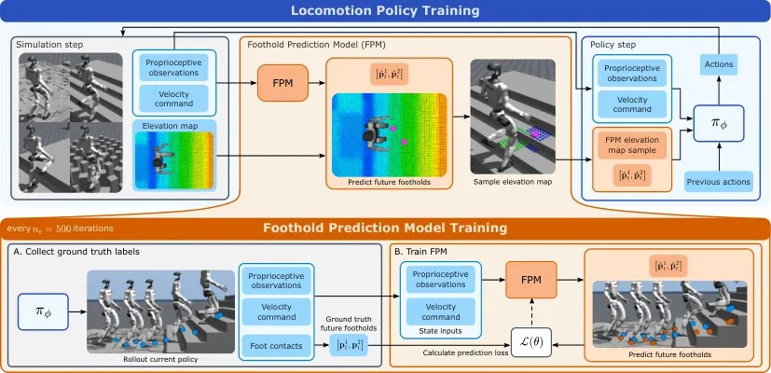
2 · 볼 곳 고르기
다음 foothold 둘을 먼저 예측하고, 정책은 그 두 곳의 지형만 본다
foothold 예측기
proprioception 70차원 → 다음 foothold 둘
은닉층 둘의 작은 MLP. 지도를 보지 않는다. 정책을 rollout해 얻은 실제 착지 위치로 주기적으로 처음부터 다시 학습한다.
정책
두 곳의 7 × 7 조각만
전체 지도 693칸이 102값으로 준다. 전체 지도는 학습 때 critic만 본다.
지표 | 볼 곳 선택 | attention 인코더 | 전체 지도
레벨 5 도달(iteration) | 7.5k | 20.0k | 26.1k
foothold 드문 지형 성공 | 74.2 % | 71.7 % | 42.7 %
Watch Your Step (Fig. 2): 예측한 foothold 둘레로 거른 높이 지도를 정책이 본다 — arXiv:2610.29612
핵심: 같은 수의 높이를 명령 방향 앞 고정 격자에서 뽑은 기준선은 전체 지도보다도 나빴다. 성능을 가른 것은 양이 아니라 위치다.
Watch Your Step — ETH RSL, arXiv:2610.29612
Notes:
이 연구는 정책이 볼 지형을 크게 줄였다. 작은 예측기가 몸의 감각만으로 다음 두 발이 어디 닿을지 예측하고, 정책은 그 두 곳 둘레의 작은 조각만 본다. 학습이 몇 배 빨랐고 디딜 곳이 드문 지형에서 강했다. 중요한 대조는 같은 수의 높이를 로봇 앞 고정 격자에서 뽑으면 오히려 나빠졌다는 것이다. 바퀴 로봇이라면 곧 지날 바닥이 foothold에 해당한다. 다만 볼 곳을 좁히면 옆에서 오는 장애물을 늦게 보므로, 동적 장애물은 넓은 시야로 따로 받아야 한다.

Slide 17
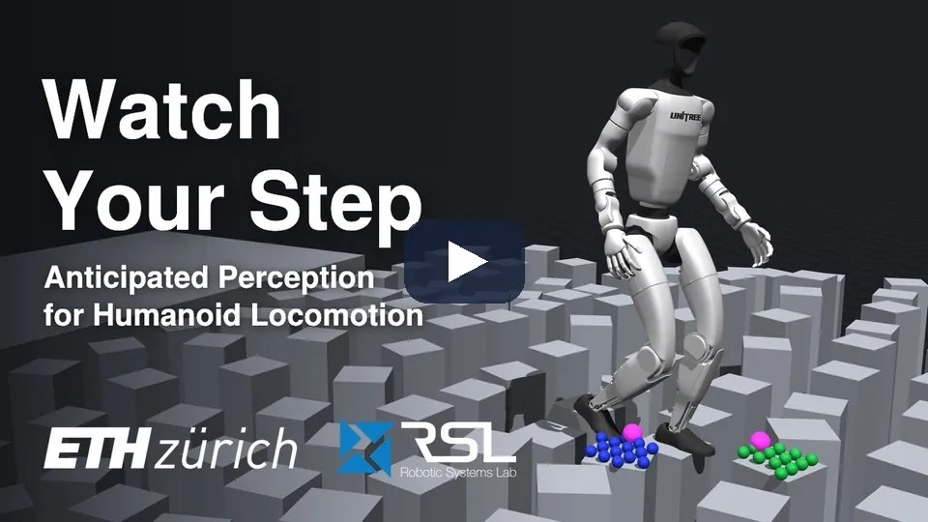
2 · 볼 곳 고르기 · 실물
실물 G1이 예측한 foothold를 따라 계단·틈·낙차를 지난다
볼 점
자홍색 점이 예측기가 낸 다음 foothold 둘이고, 파랑·초록 점이 정책이 보는 7 × 7 패치다. 정책은 그 두 곳의 높이만 본다.
학습 분포 밖
0.55 m 틈과 0.6 m 낙차는 학습에 없던 지형이다. 틈 앞에서는 보상에 넣지 않은 감속과 몸 낮추기가 나타났다.
▶ 영상 — 예측한 foothold(자홍색 점)와 그 둘레 패치(파랑·초록 점)만 보는 G1이 계단, 0.55 m 틈, 0.6 m 낙차를 지난다 (Robotic Systems Lab, ETH Zürich)
Watch Your Step — Heyrman·C. Li·Dadiotis·Hutter, ETH RSL·ETH AI Center, arXiv:2610.29612
Notes:
영상에서는 자홍색 점이 걸음마다 어디로 옮겨 가는지, 그리고 정책이 보는 두 패치가 그 점을 따라가는지를 본다. 학습에 없던 0.55 m 틈과 0.6 m 낙차, 야외 18단 계단도 지난다. 바퀴 로봇으로 옮기면 foothold는 곧 지날 바닥이고, 정책은 경로 앞 몇 점 둘레만 보면 된다는 뜻이다. 다만 옆에서 오는 장애물은 늦게 보므로 동적 장애물은 넓은 시야로 따로 받아야 한다.

Slide 18
2 · 성긴 센서로 걷기
머리에 단 LiDAR 한 대로도 계단과 실외를 걷는다
연구 | 센서 | 지도 | 정책 | 결과
전방향 계단 보행 | 머리 LiDAR(Mid-360) | 신뢰도가 시간·거리에 따라 줄어드는 누적 점군 지도, U-Net으로 정제 | 단일 단계 RL, 조밀한 "위험 foothold" 페널티 | 시뮬 안전 foothold 거의 100 %, 실외 장거리
PolygMap | LiDAR + RGB-D + IMU | 계단 평면을 다각형 의미 지도로 | 다각형 위 foothold 계획, 20–30 Hz | 실내외 계단
지형 인식 보행 + world model | 높이 지도 | 정보 병목 world model이 잡음을 거른다 | teacher–student 모방 | 도시·오프로드 2 km 개입 없이
학습으로 채우기
기하로 만들기
잡음 거르기
빈 곳을 네트워크가 채운다. 그럴듯하지만 틀릴 수 있다.
평면을 맞춰 다각형으로. 계단에 강하고 해석 쉽다.
latent 공간에서 센서 잡음을 거른다. 무엇을 거르는지 보기 어렵다.
Notes:
초기의 지형 인식 보행은 아래를 보는 깊이 카메라로 발밑을 복원했다. 최근에는 머리에 단 LiDAR 한 대로 걷는 연구가 늘었다. 공통 과제는 성긴 점에서 믿을 만한 발밑 지도를 만드는 것이다. 빈 곳을 학습으로 채우거나, 평면을 맞춰 다각형으로 만들거나, world model로 잡음을 거른다. 인식 덱에서 본 못 본 칸 문제가 여기서도 핵심이다.

Slide 19
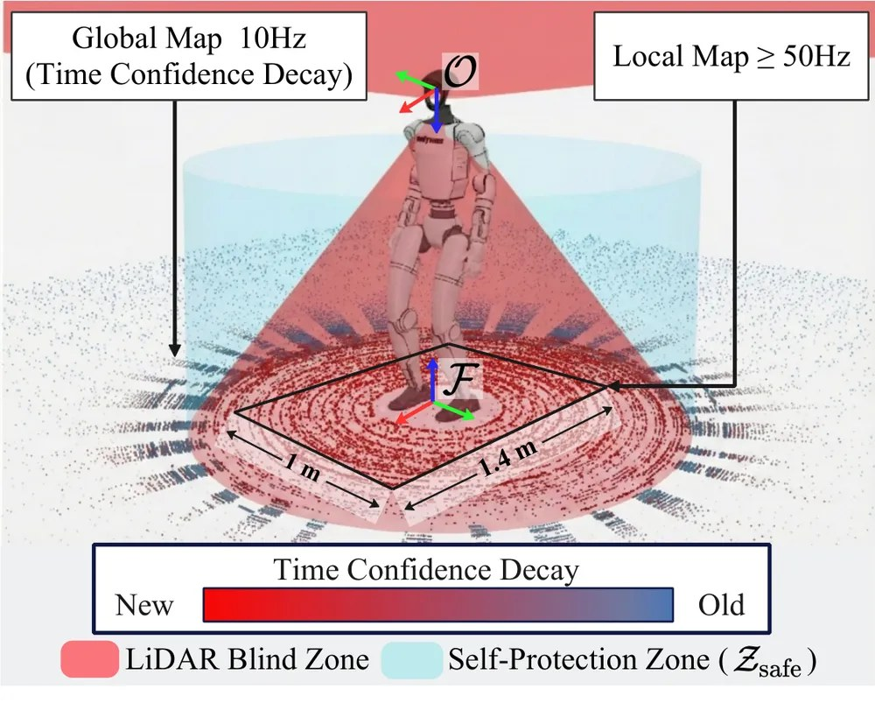
2 · 성긴 센서로 걷기 · 지도 만들기
성긴 LiDAR 점을 신뢰도로 걸러 발밑 높이 지도를 만든다
누적 점군 + 시간 신뢰도
머리의 Mid-360 점군을 오도메트리 좌표에 10 Hz로 누적하되, 점마다 시간에 따라 신뢰도를 줄여 오래된 점과 잔상을 걸러 낸다.
보호 영역
몸통 바로 밑은 LiDAR 사각지대라 새 점이 들어오지 않는다. 그 원기둥 안의 점은 신뢰도를 최대로 고정해 제자리걸음에서도 발밑을 잃지 않는다.
빈 곳 채우기
제어용 국소 지도(1.4 m × 1.0 m, 0.05 m 격자, 50 Hz 이상)의 빈 칸은 가장자리를 안내 신호로 쓰는 U-Net(EGAU)이 채운다.
전방향 계단 보행 (Fig. 4): 점 색은 시간 신뢰도(빨강 새것 → 파랑 오래됨), 빨간 원뿔은 LiDAR 사각지대, 하늘색 원기둥은 신뢰도를 고정하는 보호 영역. 전역 지도는 10 Hz, 발 좌표의 1.4 m × 1 m 국소 지도는 50 Hz 이상 — arXiv:2603.07928
전방향 계단 보행 — arXiv:2603.07928 (2026-03), Unitree G1 + Livox Mid-360
Notes:
앞 장 표의 첫 줄을 그림으로 본다. 전역 점군 지도는 10 Hz로 누적하고 점마다 신뢰도를 시간에 따라 줄인다. 그대로 누적하면 움직이는 물체와 오도메트리 드리프트가 잔상을 남기기 때문이다. 몸통 밑 보호 영역은 반대로 신뢰도를 고정한다. 느리게 걷거나 제자리걸음을 하면 사각지대에 새 점이 들어오지 않아 기억이 지워지기 때문이다. 인식 덱에서 본 못 본 칸 문제가 여기서는 "오래된 점을 얼마나 믿나"와 "빈 칸을 무엇으로 채우나"로 나타난다.

Slide 20
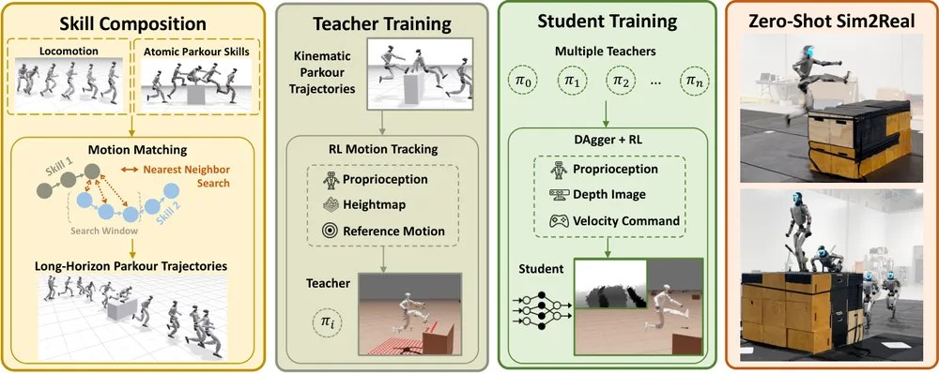
2 · 깊이로 파쿠르
깊이 영상을 보는 정책 하나가 2D 속도 명령만 받아 1.25 m 벽을 오른다
세 단계
motion matching → 기술 교사 → 깊이 학생
사람 파쿠르 동작을 로봇에 옮기고 motion matching으로 "보행, 기술, 보행"을 잇는다. 기술마다 높이 스캔을 보는 교사를 배우고, 깊이 영상만 보는 학생 하나로 DAgger + PPO 증류한다.
실물 G1
벽 1.25 m(키의 96 %)를 3.63 s에
0.4 m 장애물을 0.8 s 안에, 장애물 여럿을 이어 넘었다. 학습 데이터에는 장애물이 하나인 궤적만 있었다.
PHP (Fig. 2): 사람 동작 리타기팅과 motion matching, 기술별 교사, 깊이 학생 증류 — arXiv:2602.15827
증류 요령
DAgger 손실 가중치를 학습 앞 절반 동안 1에서 0.1로 내리고, 끝까지 작게 남긴다. 아예 빼면 떨리는 행동이 생겼다.
Perceptive Humanoid Parkour — RSS 2026, arXiv:2602.15827
Notes:
이 연구는 사람의 파쿠르를 휴머노이드로 옮겼다. 핵심은 데이터다. 게임 애니메이션에서 쓰는 motion matching으로 기술 사이를 보행으로 이어 긴 학습 궤적을 만든다. 배포 정책은 proprioception, 깊이 영상, 이산 2D 속도 명령만 본다. 경계로 보면 속도 계약이지만, 아래 층이 매우 강력해서 벽 오르기까지 스스로 판단한다. teacher–student 증류의 실무 요령도 하나 보여 준다. 증류 손실을 완전히 끄지 말고 작게 남겨야 한다.

Slide 21
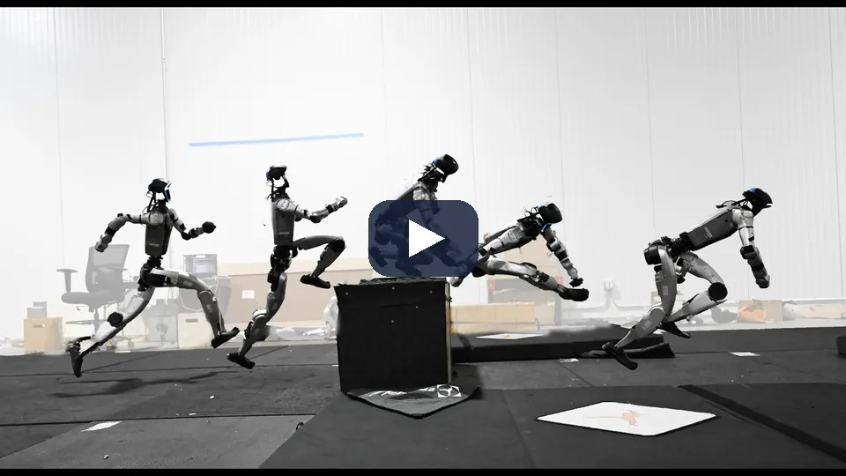
2 · 깊이로 파쿠르 · 실물
깊이 영상만 보는 G1이 사람의 파쿠르 기술을 이어서 해낸다
볼 점
정책이 받는 명령은 이산 2D 속도뿐이다. 어느 기술을 쓸지, 어디서 도약할지는 깊이 영상을 보고 정책이 스스로 정한다.
학습과 실물의 차이
학습 데이터에는 장애물이 하나인 궤적만 있었지만, 실물은 48–60 s 동안 장애물 여럿을 이어 넘었다. 사람이 장애물을 약 0.5 m 옮겨도 접근을 고쳤다.
▶ 영상 — G1이 장애물을 vault로 넘고 1.25 m 벽에 오르며, 기술을 스스로 골라 장애물 여럿을 이어 넘는다 (Amazon FAR, 저자 소속)
Perceptive Humanoid Parkour — Wu 외, Amazon FAR·UC Berkeley·CMU·Stanford, RSS 2026, arXiv:2602.15827
Notes:
영상에서는 낮은 장애물을 cat vault로, 높은 장애물을 dash vault로 넘고 1.25 m 벽에 올라 굴러 내려오는 장면과, 기술을 스스로 고르며 장애물 여럿을 이어 넘는 장면을 본다. 위 층이 넘기는 것은 2D 속도 명령뿐이라 경계로는 속도 계약이지만, 아래 층이 매우 강력해 벽 오르기까지 스스로 판단한다.

Slide 22
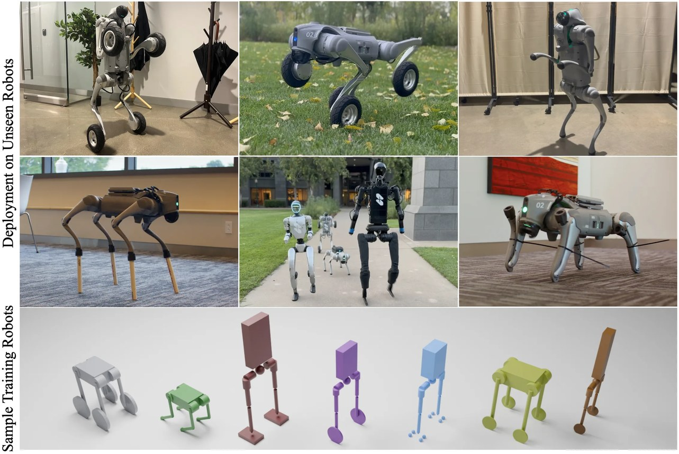
2 · 처음 보는 몸
로봇 10만 대로 배운 정책 하나가 처음 보는 몸에 몇 초 만에 적응한다
비결
과제 공간과 컨텍스트를 넓힌다
이족·4족과 바퀴형을 절차 생성하고 관성·게인·관절 한계를 크게 랜덤화. 컨텍스트를 수십 초로 늘리고 시도 사이에 기억을 넘긴다(메타 RL).
결과
처음 보는 10종에서 0.96
로봇마다 따로 배운 전문가 0.99. 실물에서 무릎 고정, 바퀴 잠금, 종아리 절단에도 몇 초–수십 초 안에 다시 걸었다.
LocoFormer (Fig. 1): 위 두 줄은 학습에 없던 실물, 아래 줄은 절차 생성 로봇 — arXiv:2509.23745
배경: 적응은 "환경을 이력에서 추정"(RMA)에서 "몸 자체를 이력에서 추정"으로 넓어졌다.
LocoFormer — Skild AI, CoRL 2025, arXiv:2509.23745
Notes:
LocoFormer는 몸(embodiment) 정보를 입력으로 받지 않는다. 관절 수, 길이, 질량을 모르고, 몇 초의 경험으로 몸을 알아낸다. 그러려면 학습 때 정말 다양한 몸을 봐야 한다. 무작위로 만든 로봇 10만 대가 그 역할을 한다. 또 한 에피소드 안에서 여러 번 시도하게 하고 기억을 시도 사이에 넘기므로, 넘어진 시도를 기억해 다음 시도를 고친다. 제어 덱에서 본 RMA의 "이력에서 숨은 조건 추정"을 몸 전체로 넓힌 것이다.

Slide 23
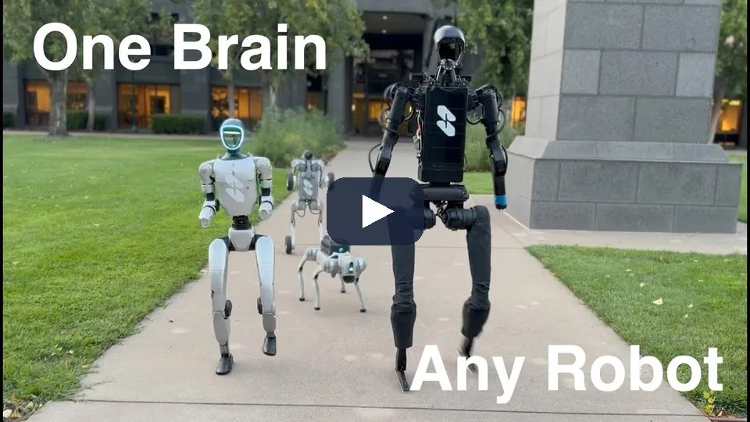
2 · 처음 보는 몸 · 실물
정책 하나가 처음 보는 몸체와 고장에 몇 초 만에 적응한다
볼 점
몸체 정보는 입력에 없다. 관절 수·길이·질량을 모른 채 몇 초의 경험만으로 몸을 알아낸다.
시도 사이의 기억
이족 모드에서 시도 1·2는 넘어지고 시도 3에서 선다. 넘어진 시도를 기억해 다음 시도를 고치는 메타 RL 구조다.
▶ 영상 — 같은 정책 하나로 G1·H1·Go2·Go2-W를 몰고, 무릎 고정·바퀴 잠금·종아리 절단 뒤에도 몇 초에서 수십 초 안에 다시 걷는다 (Min Liu, LocoFormer 1저자)
LocoFormer — Min Liu·Deepak Pathak·Ananye Agarwal, Skild AI, CoRL 2025, arXiv:2509.23745
Notes:
영상에서는 같은 가중치 하나가 실물 G1·H1·Go2·Go2-W를 모는 장면과, 무릎을 고정하거나 바퀴를 잠그거나 종아리를 잘라 낸 뒤 몇 초에서 수십 초 안에 다시 걷는 장면을 본다. 이족 모드에서는 시도 1·2에서 넘어지고 시도 3에서 서는데, 시도 사이에 기억을 넘기기 때문이다. 제어 덱에서 본 RMA의 "이력에서 환경 추정"을 몸 전체로 넓힌 것이다.

Slide 24
2 · 두 갈래
처음 보는 몸은 설명으로 줄 것인가, 이력에서 읽을 것인가
갈래 | 연구 | 핵심(조건)
이력에서 읽는다 | GenLoco (CoRL 2022) | 이력 15스텝 + 형태 랜덤화, 실물 Mini Cheetah
이력에서 읽는다 | AdA (DeepMind 2023) | Transformer-XL + 여러 시도로 새 과제에 적응
이력에서 읽는다 | AnyCar (ICRA 2025) | 이력 transformer 순동역학 + MPPI, 처음 보는 차량 추종
몸 설명을 준다 | URMA, Embodiment Scaling Laws | 관절 설명 attention, 1,012대 전문가 증류
몸 설명을 준다 | COMPASS (2025) | 속도 계약 위의 여러 몸체 정책 하나
후속 | Rapid Embodiment Adaptation (2026) | 짧은 이력의 명시적 식별, LocoFormer식 기준선을 이겼다
후속 | PolyMorph (2026) | URDF 토큰, GPU 한 장 약 2.7일
이력에서 읽기
명시적 식별·설명
장점 몸 정보가 없어도, 고장에도 적응. 단점 학습이 비싸고 무엇을 추정했는지 보이지 않는다.
장점 추정값을 사람이 읽고 검증. 단점 설명에 없는 변화(고장)에 약하다.
GenLoco 2209.05309 · AdA 2301.07608 · URMA 2409.06366 · AnyCar 2409.15783 · COMPASS 2502.16372 · Rapid Embodiment Adaptation 2608.01506 · PolyMorph 2610.19615
Notes:
처음 보는 몸에 적응하는 방법은 두 갈래다. 몸의 설명, 예를 들어 관절 구조를 입력으로 주거나, 짧은 동작 이력에서 몸을 읽어 낸다. LocoFormer는 이력 쪽의 극단이다. 반대로 관절 설명을 주는 쪽은 학습이 효율적이고 해석이 쉽다. 후속 연구 하나는 짧은 이력에서 몸 파라미터를 명시적으로 추정하는 방법이 LocoFormer식 정책을 이겼다고 보고했다. 추정값을 사람이 읽을 수 있다는 것은 계층형 시스템에서 큰 장점이다.

Slide 25
3 · 전신 제어와 투영
사람 동작을 지형에 맞추고,
출력은 해낼 수 있는 집합으로 옮긴다
모방은 출발점이고, 로봇의 실제 실행과의 틈은 플래너·추종기·투영 중 한 곳에서 메운다.
Notes:
셋째 장은 휴머노이드의 전신 제어다. 사람 동작 데이터를 로봇에 옮기는 리타기팅, 장면에 맞춘 사람 동작으로 플래너를 배우는 연구, 평지 동작을 지형에 맞추는 원격조종 연구, 그리고 학습 정책의 출력을 실행 가능한 집합으로 투영하는 연구를 다룬다.

Slide 26
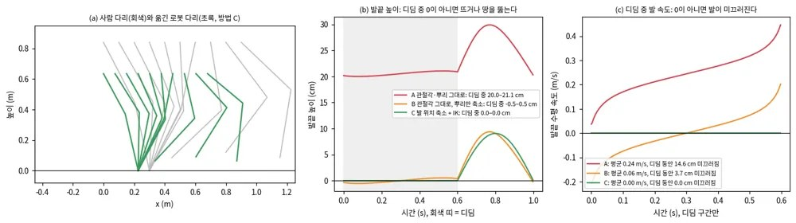
3 · 배경지식 · 리타기팅
사람 동작을 로봇 몸에 옮기는 리타기팅이 모방의 첫 단계다
리타기팅의 장난감: (a) 사람 다리(회색)를 짧은 로봇 다리(초록)로 옮긴다 (b)(c) 관절각을 그대로 쓰면(A) 디딤 중 발이 약 20 cm 뜨고 14.6 cm 미끄러진다. 발 위치를 축소해 IK로 풀면(C) 둘 다 0이다
관절각 복사
IK·최적화
물리 추종
가장 단순. 몸 비율이 다르면 발 미끄러짐·관통.
손발 위치, 접촉, 관절 한계를 맞춘다. 표준적인 방법.
시뮬에서 RL 추종기가 따라가 물리적으로 가능한 동작만 남긴다.
Notes:
휴머노이드 전신 제어는 대부분 사람 동작 데이터에서 시작한다. 모션 캡처나 영상에서 얻은 사람 동작을 로봇 몸에 옮기는 것이 리타기팅이다. 관절각을 그대로 복사하면 몸의 비율이 달라 발이 미끄러지거나 땅을 뚫는다. 그래서 손발 위치와 접촉을 맞추는 역기구학이나 최적화를 쓰고, 마지막으로 시뮬레이터에서 물리적으로 따라갈 수 있는지 확인한다. 모방 덱에서 더 자세히 다룬다.

Slide 27
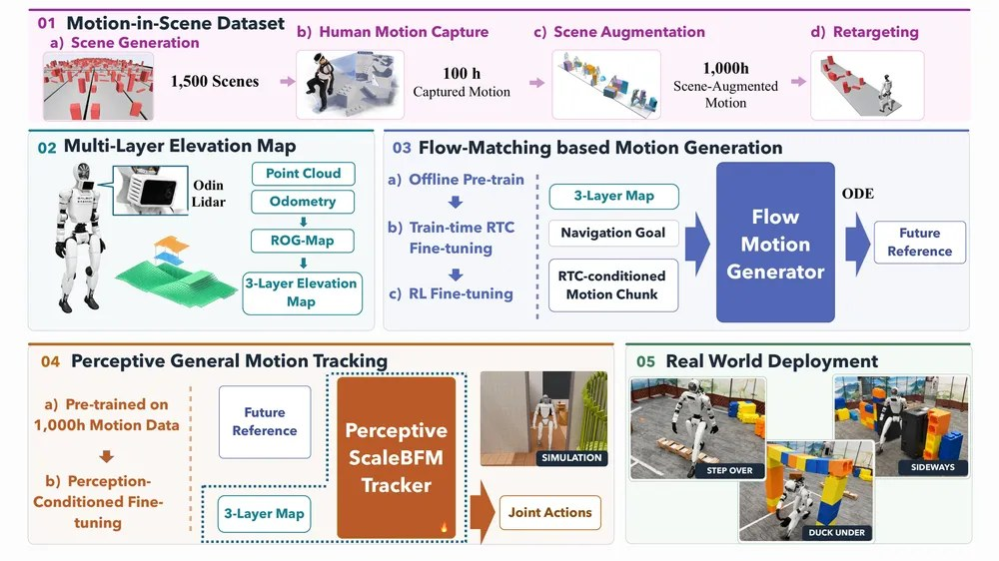
3 · 플래너에서 메우기
사람 동작으로 flow 플래너를 배우고, 범용 추종기가 실행한다
데이터와 두 층
VR로 장애물 장면을 지나간 100시간
장면 1,500개, 증강해 약 1,000시간. flow 플래너가 6.25 Hz로 0.5 s 앞 전신 기준 동작을 내고, 지형을 보는 추종기가 50 Hz로 관절 29개를 낸다.
결과
시뮬 98.7 %, 실물 50/50
처음 보는 장면 150개 성공 98.7 %, 무접촉 70.3 %. 실물은 Orin 하나로 50/50 도달, 45/50 무접촉.
PASSAGE (Fig. 2): VR 데이터, 높이 지도, 사전학습·RTC·RL 세 단계의 flow 플래너, 지형을 보는 추종기 — arXiv:2609.18732
ablation
실시간 청킹(RTC), RL post-training, 퍼텐셜장 손실을 각각 빼면 무접촉 성공이 20–26 %로 무너졌다.
PASSAGE — arXiv:2609.18732
Notes:
이 연구는 보상을 손으로 설계하는 대신, 사람이 VR 안에서 장애물을 지나간 동작을 모았다. 위 층은 flow matching 플래너로 짧은 미래의 전신 기준 동작을 생성하고, 아래 층의 범용 추종기가 그것을 관절 명령으로 바꾼다. 경계는 "기준 동작"이다. 계획 덱에서 본 생성형 Planner와 같은 구조를 휴머노이드 규모로 키운 셈이다. ablation은 생성 플래너를 실제로 쓸 때 무엇이 빠지면 안 되는지 알려 준다.

Slide 28
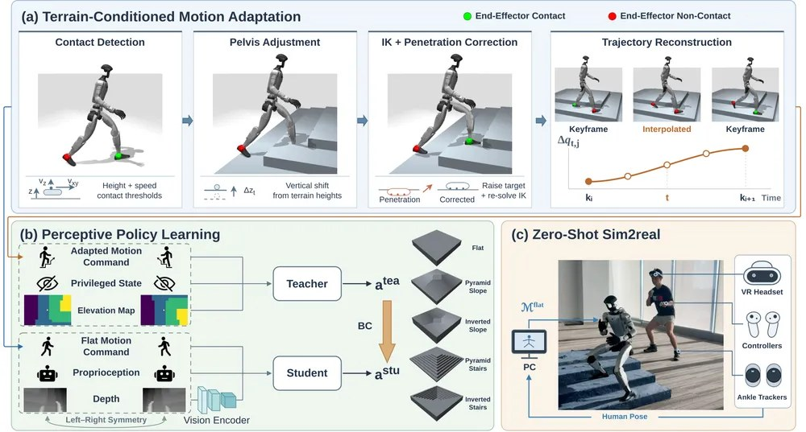
3 · 추종기에서 메우기
운영자는 평지에서 움직이고, 로봇은 깊이 영상으로 동작을 지형에 맞춘다
쌍(paired) 데이터
평지 동작 → 지형 위 동작 자동 변환
손발 접촉을 판정하고 지형 높이로 골반을 옮긴 뒤 IK와 관통 보정, 시간 보간. 공개 동작 데이터 넷으로 약 1,000시간.
teacher–student
높이 지도 교사 → 깊이 32 × 18 학생
교사는 높이 지도를 보고 PPO로, 학생은 평지 기준 동작 창, proprioception, 깊이 한 장만 보고 DAgger로.
NEXUS (Fig. 2): (a) 접촉 기반 동작 적응 (b) privileged PPO 교사와 DAgger 학생 (c) 깊이 영상 원격조종 배포 — arXiv:2609.39000
계약
위 층(운영자)은 지형을 모르는 명령을 내고, 아래 층이 국소 인식으로 맞춘다.
NEXUS — arXiv:2609.39000
Notes:
NEXUS는 원격조종용 전신 추종기다. 운영자가 평지에서 움직이면 로봇은 계단과 경사 위에서 같은 동작을 한다. 핵심은 쌍 데이터를 자동으로 만드는 방법이다. 평지에서 잡은 동작에서 손발이 닿는 순간을 찾아, 그 자리의 지형 높이에 맞게 골반과 팔다리를 고친다. 그 데이터로 높이 지도를 보는 교사를 배우고 깊이 영상만 보는 학생에게 옮긴다. 위 층은 지형을 몰라도 되고, 아래 층이 국소 인식으로 맞춘다는 점에서 내비게이션의 Planner–Controller 분리와 같은 계약이다.

Slide 29
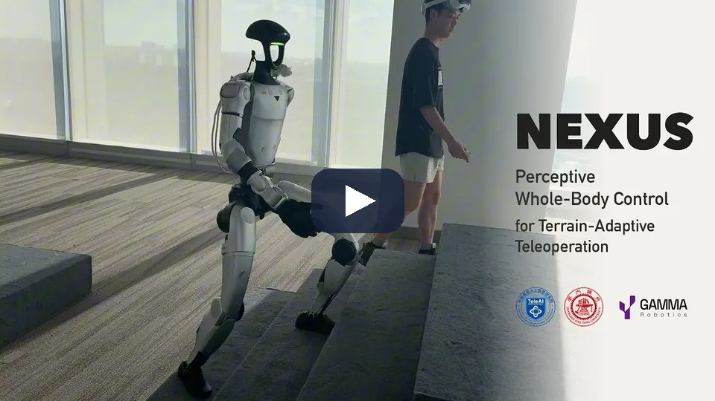
3 · 추종기에서 메우기 · 실물
운영자는 평지에 서 있고, G1은 계단과 단 위에서 같은 동작을 한다
볼 점
운영자의 동작에는 지형 정보가 없다. 정책은 평지 동작 13프레임과 깊이 영상 32 × 18만 받아 Orin NX에서 50 Hz로 돈다.
학습 지형 밖
학습 지형은 10 cm 계단과 약 16.7° 경사뿐이었다. 실물에서는 15 cm 계단과 약 30° 풀밭 경사를 fine-tuning 없이 지났고, 60 cm 단과 옆돌기 일부 시도에서 넘어졌다.
▶ 영상 — 평지에서 움직이는 운영자를 따라 G1이 계단을 오르고, 60 cm 단에서 내려오고, 풀밭 경사를 지난다 (Xiangyu Miao, NEXUS 1저자)
NEXUS — Miao 외, arXiv:2609.39000, nexus-humanoid.github.io
Notes:
영상에서는 운영자가 늘 평지에 서 있고 로봇만 계단과 단 위에 있다는 점을 본다. 위 층(사람)은 지형을 모르는 명령을 내고 아래 층이 깊이 영상 한 장으로 맞춘다. 학습 지형보다 높은 계단과 가파른 경사를 fine-tuning 없이 지났지만, 시도 횟수는 밝히지 않았다.

Slide 30
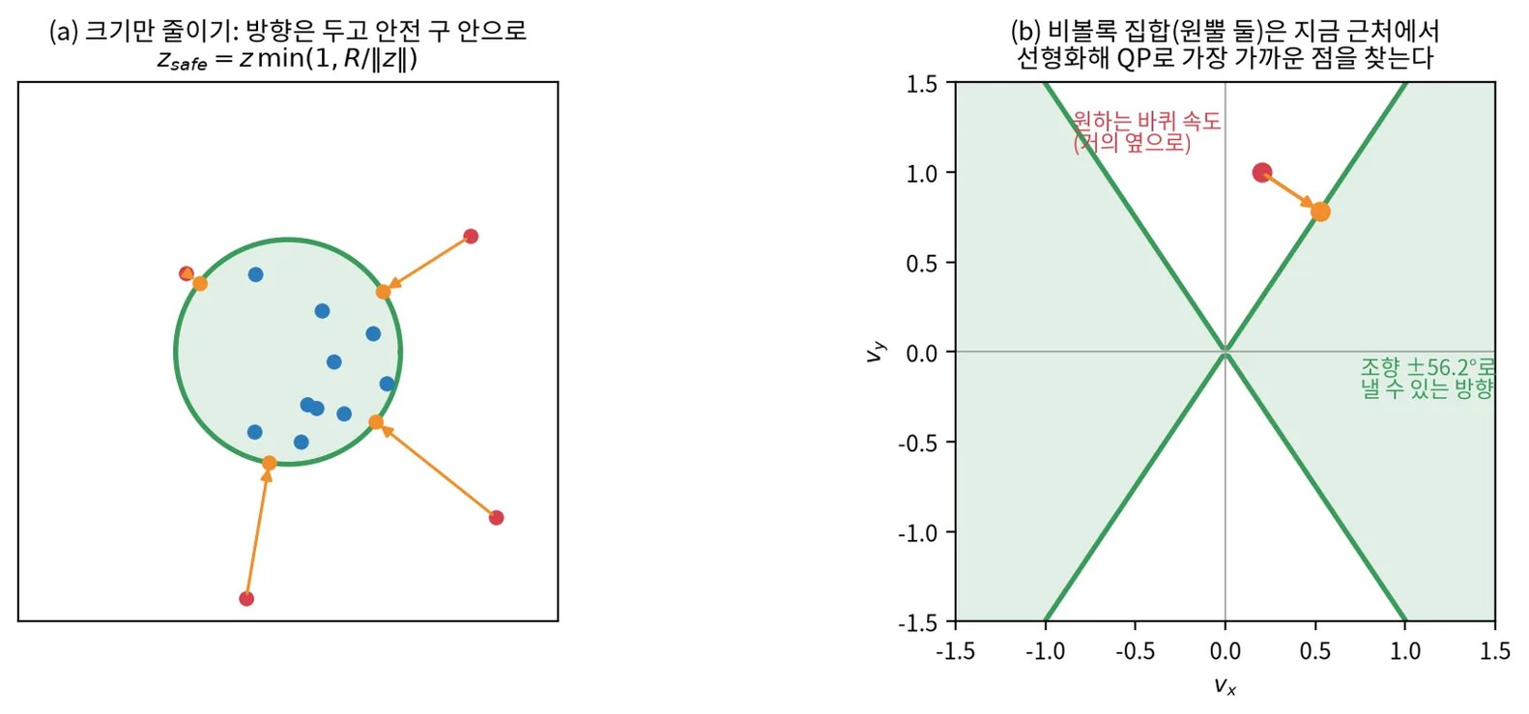
3 · 투영에서 메우기
학습 정책의 출력은 실행 전에 해낼 수 있는 집합으로 투영한다
(a) latent 명령의 크기만 안전 구 안으로 줄인다(방향은 둔다) (b) 조향 한계처럼 비볼록한 실행 가능 집합은 지금 근처에서 선형화해 QP로 가장 가까운 점을 찾는다
투영하는 곳 | 연구 | 방법 | 결과
동역학 변수 | PADP (RA-L 2026) | 관절 행동을 동역학·접촉을 지키는 전신 변수로 + 전신 QP | 4족 조작기 두 몸체
숙련 영역 | CMP (CoRL 2026) | latent 명령 크기를 안전 구 안으로 | 실물 분포 밖 86.7 %(Neural CBF 40 %)
공통 latent | FIBER | 기술 정책들을 공통 latent 명령으로 + flow Planner | 시뮬 42.0 %(운동학 계획 3.5 %)
Notes:
학습한 정책이 낸 명령을 그대로 실행하면 동역학, 접촉, 학습 분포 가운데 하나를 어길 수 있다. 최근 연구는 실행 직전에 출력을 해낼 수 있는 집합으로 옮긴다. 투영하는 공간이 연구마다 다르다. 동역학이 맞는 변수로 옮기거나, 정책이 숙련된 latent 영역 안으로 줄이거나, 여러 기술을 공통 latent로 옮긴다. 바퀴 로봇에서도 같은 문제가 있다. 예를 들어 조향 각도에 한계가 있는 바퀴는 낼 수 있는 속도 방향이 원뿔 모양으로 제한되고, 그 밖의 명령은 가장 가까운 실행 가능한 명령으로 투영해야 한다.

Slide 31
3 · 장단점
사람 데이터와 로봇 실행 사이의 틈을 어디서 메우느냐가 갈린다
메우는 곳 | 예 | 장점 | 단점
플래너 | PASSAGE | 장면에 맞는 동작을 생성 | 장면 데이터 수집이 비싸다
추종기 | NEXUS | 위 층은 지형을 몰라도 된다 | 추종기가 못 맞추면 끝
투영 | PADP, CMP | 재학습 없이 안전하게 | 목표를 덜 이룬다, 비볼록 집합
층마다 RL | Flexion, Dyna | 층 사이 오차까지 학습으로 줄인다 | 학습 비용, 검증 어려움
공통: 사람 동작·영상으로 시작하고, 시뮬 RL과 teacher–student로 로봇의 실제 실행에 맞춘다.
Notes:
전신 제어 연구는 대부분 사람 데이터에서 출발한다. 사람의 동작은 자연스럽고 다양하지만 로봇이 그대로 해낼 수는 없다. 그 틈을 플래너가 장면에 맞게 생성하며 메우거나, 추종기가 국소 인식으로 메우거나, 실행 직전에 투영으로 메우거나, 층마다 RL로 메운다. 각 방법은 데이터 비용, 위 층의 부담, 안전 보장 사이에 트레이드오프가 있다.

Slide 32
4 · 장시간 자율
단계마다 거의 1의 신뢰도가
있어야 긴 작업이 끝난다
임무 모델, 운동 층, 전신 제어의 세 층을 쌓고, 실패는 층마다 복구한다.
Notes:
넷째 장은 몇 분에서 한 시간짜리 긴 작업이다. 왜 긴 작업은 단계 신뢰도에 극도로 민감한지 보고, 두 회사의 세 층 구조를 살펴본다. 두 사례 모두 논문이 아닌 회사 발표라는 점을 함께 기억하자.

Slide 33
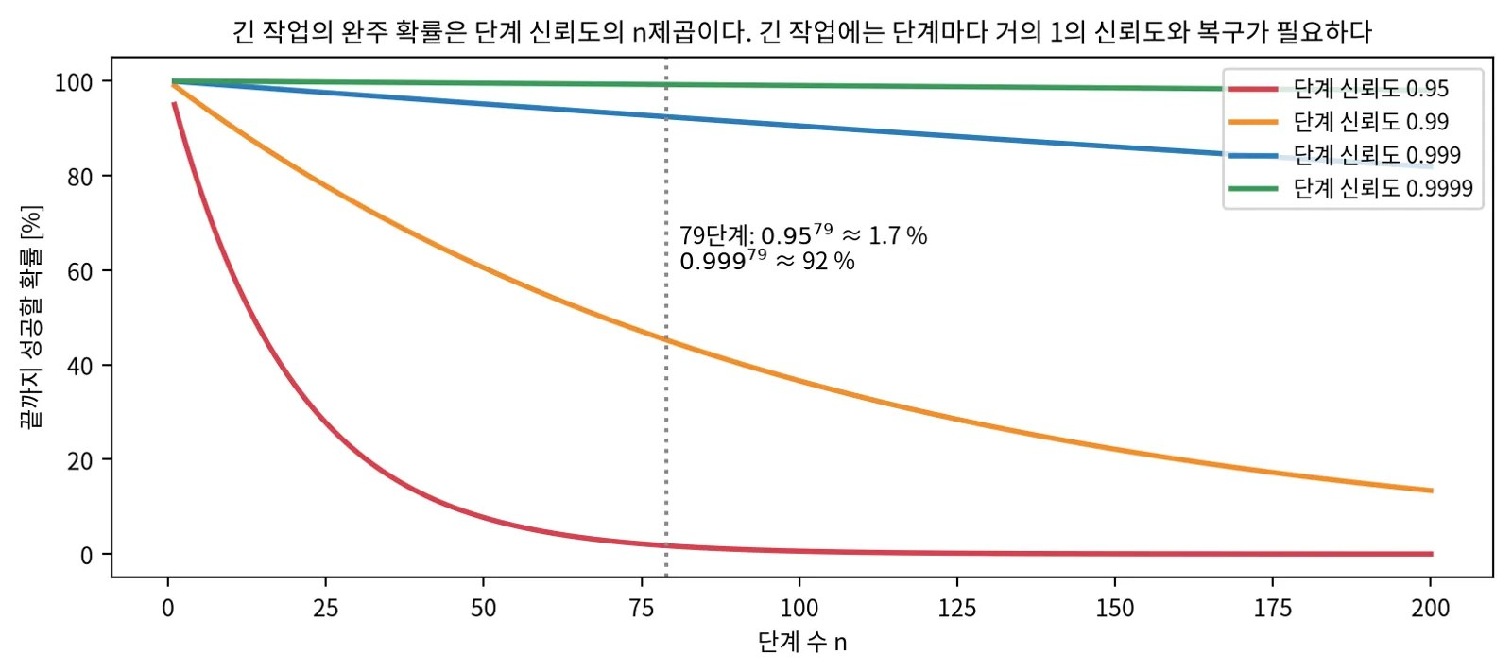
4 · 단계 신뢰도
긴 작업의 완주 확률은 단계 신뢰도의 n제곱으로 떨어진다
단계가 독립이라 가정할 때 끝까지 성공할 확률 pn. 79단계 작업은 단계마다 95 %면 약 1.7 %, 99.9 %여야 약 92 %다
복구
층마다 복구
확인
실패한 단계를 다시 하면 그 단계의 실효 신뢰도가 오른다.
운동 층이 먼저 다시 하고, 안 되면 임무 층이 다시 계획한다.
다음 단계로 가기 전에 앞 단계가 끝났는지 눈으로 확인한다.
Notes:
긴 작업은 짧은 단계의 연쇄다. 단계가 독립이라 보면 끝까지 성공할 확률은 단계 신뢰도의 단계 수 제곱이다. 95 %는 높아 보이지만 79단계면 2 %도 안 된다. 그래서 긴 작업을 끝내려면 단계마다 신뢰도가 거의 1이어야 하고, 그것을 학습만으로 얻기는 어렵다. 실제 시스템은 실패를 감지해 다시 하는 복구로 실효 신뢰도를 끌어올린다. 배달 경로의 연석, 횡단보도, 문도 같은 계산이 적용된다.

Slide 34
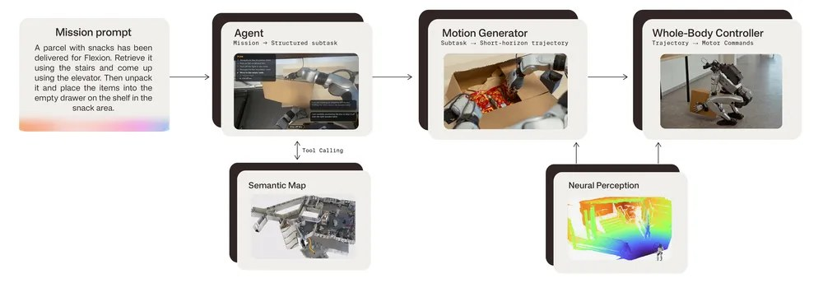
4 · 세 층 구조 1
임무 VLM, 운동 층, 전신 제어기의 세 층을 RL로 fine-tuning한다
임무 VLM
1인칭 영상을 보며 도구를 하나씩 부른다
전역 이동, 물체로 이동 같은 도구를 부르고, 의미 지도에 문장으로 장소를 묻는다.
운동 층
VLA와 RL 기술이 짧은 궤적을 낸다
RL 기술은 대부분 시뮬에서 타깃 랜덤화로 배웠다.
전신 제어기
궤적을 모터 명령으로
Flexion Reflect v1.0 구조도: Agent가 임무를 하위 과제로 바꾸고 의미 지도를 도구로 부른다 — flexion.ai(회사 블로그)
힘을 고려하는 전신 제어기. 구조는 공개되지 않았다.
회사 발표: 16단계 임무를 실수 없이 끝까지 간 비율 SFT 38 % → SFT+RL 90 %. 논문·코드 없음.
Flexion Reflect v1.0 — flexion.ai 회사 블로그(2026-06), 논문·코드 없음
Notes:
이 사례의 새로운 점은 강화학습을 운동 기술에만 쓰지 않고 맨 위 임무 언어 모델까지 넓혔다는 것이다. 기성 언어 모델은 앞 도구 호출이 정말 끝났는지 확인하지 않고 그럴듯한 다음 호출을 내는 버릇이 있는데, 이를 RL로 고쳤다고 한다. 실패는 두 층에서 처리한다. 운동 층이 배운 복구 동작으로 먼저 다시 하고, 안 되면 언어 모델이 다시 계획한다. 회사 발표 수치라 독립 검증은 없다.

Slide 35
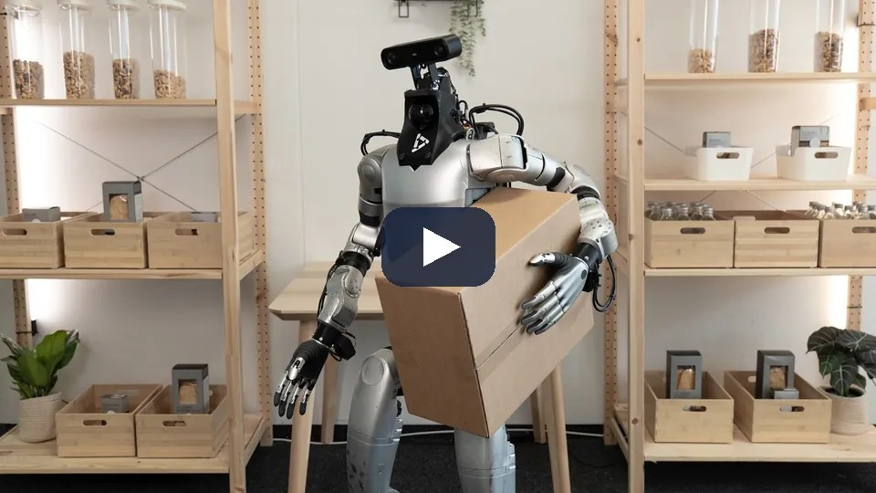
4 · 세 층 구조 1 · 시연
지시 한 문장으로 계단, 승강기, 상자 풀기, 서랍 채우기를 이어서 한다
볼 점
임무 VLM이 1인칭 영상을 보며 전역 이동, 물체로 이동 같은 도구를 하나씩 부른다. 운동 층의 RL 기술과 VLA가 짧은 궤적을 내고 전신 제어기가 따른다.
읽을 때 주의
회사 발표 영상이다. 16단계 임무 90 %의 시도 수와 평가 환경은 적지 않았고, 논문·코드가 없다.
▶ 영상 — 택배를 가져오라는 지시 하나로 계단을 내려가 상자를 집고 승강기로 올라와 서랍을 채우는 Reflect v1.0 시연 (Flexion, 회사 공식)
Flexion Reflect v1.0 — flexion.ai 회사 블로그(2026-06-29), 논문·코드 없음
Notes:
영상에서는 임무 문장 하나가 하위 과제로 나뉘고, 계단·승강기·상자·서랍의 기술이 차례로 불리는 흐름을 본다. 실패하면 운동 층이 배운 복구 동작으로 먼저 다시 하고, 안 되면 언어 모델이 다시 계획한다. 회사 발표라 독립 검증은 없고, 영상은 편집본이라 시도 수를 알 수 없다.

Slide 36
4 · 세 층 구조 2
조향 바퀴 네 개 베이스 위의 반휴머노이드가 한 시간짜리 작업을 끊지 않는다
몸
세 층
수치(회사 발표)
바퀴 베이스 + 사람 모양 상체
VL 오케스트레이터 → 행동 모델 → 전신 제어
고객 인수 시험 87 %
접히는 하체 아래에 조향 바퀴 네 개 베이스, 7자유도 팔 둘.
사람 영상 100만 시간 사전학습, 처음 보는 현장 zero-shot 87 %(이전 판 46 %). 호텔 세탁 한 시간을 끊지 않았다.
행동 모델(약 5 Hz)이 작업 공간 궤적을, 시뮬 RL 전신 제어기(100 Hz)가 따른다. 층 사이는 손목·팔꿈치·가슴·발자국 자세 표현으로 잇는다.
배울 점
읽을 때 주의
층 사이를 잇는 표현(자세 키포인트)을 명시적으로 정하면 층마다 따로 학습·교체할 수 있다.
회사 블로그 발표이고 논문이 없다. 조건과 반복 수를 확인할 수 없다.
Dyna Robotics DYNA-2.1 — dyna.co 기술 블로그(2026-09), 논문 없음
Notes:
이 사례는 휴머노이드는 아니지만, 바퀴 베이스 위에 상체를 얹은 로봇이 실제 작업까지 간 예다. 층 나누기는 앞 사례와 비슷하다. 맨 위가 작업 흐름을 정하고, 가운데 행동 모델이 궤적을 내고, 맨 아래 전신 제어기가 따른다. 층 사이를 잇는 표현을 몸의 주요 지점 자세로 명시적으로 정한 것이 눈에 띈다. 그래야 층마다 따로 학습하고 바꿀 수 있다. 수치는 회사 발표라 같은 무게로 읽지 않는다.

Slide 37
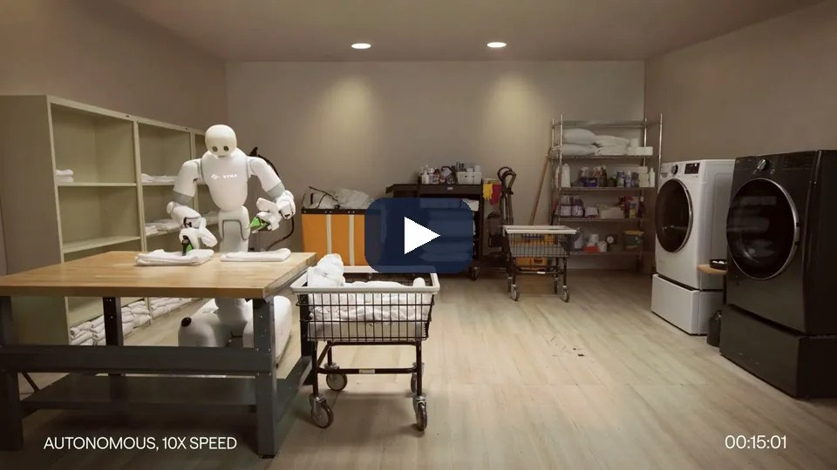
4 · 세 층 구조 2 · 시연
호텔 세탁실 작업 한 시간을 끊지 않고 혼자 이어 간다
볼 점
VL 오케스트레이터가 작업 흐름을 정하고, 행동 모델(약 5 Hz)이 작업 공간 궤적을, 시뮬 RL 전신 제어기(100 Hz)가 모터 명령을 낸다. 층 사이는 손목·팔꿈치·가슴·발자국 자세 표현으로 잇는다.
읽을 때 주의
회사 발표 영상이다. 조건과 반복 수를 확인할 수 없고 논문이 없다.
▶ 영상 — 조향 바퀴 베이스의 반휴머노이드가 세탁실에서 수건을 개어 쌓고 세탁기·건조기를 오가는 한 시간을 끊지 않고 배속으로 보여 준다 (Dyna Robotics, 회사 공식)
Dyna Robotics DYNA-2.1 — dyna.co 기술 블로그(2026-09), 논문 없음
Notes:
영상에서는 조향 바퀴 네 개 베이스 위의 상체가 세탁실 안을 오가며 한 시간짜리 작업을 이어 가는 것을 배속으로 본다. 긴 작업의 논지는 단계 신뢰도다. 79단계에서 단계마다 95 %면 완주는 약 1.7 %라, 층마다 복구를 두어야 한다. 회사 발표라 같은 무게로 읽지 않는다.

Slide 38
5 · 정리
교사는 많이 보고, 학생은 배포 때 보는 것만 보고,
층 사이는 맞춘다
비교표, 공통점과 차이점, 장단점, 공부 순서.
Notes:
마지막 장은 복습용이다. 이 덱의 연구들을 두 표로 비교하고, 공통점과 차이점, 흔한 함정, 공부 순서를 정리한다.

Slide 39
5 · 비교표
입력은 LiDAR·높이 지도·깊이로, 넘기는 것은 속도 쪽이 많다
연구 | 로봇 | 지형 입력 | 위 층이 넘기는 것 | 핵심 수치(조건이 서로 다름)
TAME-Nav | Go2 | 2D LiDAR 41빔 | 몸체 twist | 처음 보는 지도 78.2 %
LP-NavOA | G1 | 광선 8 × 8 | 진행 방향 | 제시간 도달 85–88 %(시뮬)
FocusNav | G1 | LiDAR + 깊이 BEV | 정책 안 waypoint | 성공 87.02 %
Watch Your Step | G1 | foothold 둘레 102값 | 속도 명령 | foothold 드문 지형 74.2 %
PHP | G1 | 깊이 영상 | 이산 2D 속도 | 1.25 m 벽 3.63 s
PASSAGE | G1 | 높이 지도 | 전신 기준 동작 | 시뮬 98.7 %, 실물 50/50
NEXUS | G1 | 깊이 32 × 18 | 평지 기준 동작 | 어려운 지형 51.9 %
LocoFormer | 여러 몸 | proprioception | 속도 명령 | 처음 보는 10종 0.96
Notes:
복습용 비교표다. 수치는 각 논문이 고른 조건의 것이라 서로 직접 견줄 수 없다. 대신 열을 따라 읽으면 흐름이 보인다. 지형 입력은 LiDAR, 높이 지도, 깊이 영상으로 갈리고, 위 층이 넘기는 것은 대부분 속도 쪽이며, 전신 제어 연구는 기준 동작을 넘긴다.

Slide 40
5 · 공통점과 차이점
증류와 층 나누기를 함께 하고, 경계와 검증 깊이에서 갈린다
공통 1
차이 1
privileged 교사 → 배포 관측 학생
경계의 높이
정답 상태를 보는 교사를 센서만 보는 학생으로 증류한다.
궤적, 속도, 방향, waypoint, 기준 동작, 경계 없음.
공통 2
차이 2
층을 나누고 사이를 맞춘다
검증의 깊이
플래너와 추종기를 서로에게 맞춰 학습하거나, 출력을 투영한다.
반복 실물 시험(10/10, 50/50), 실행 가능성 확인, 회사 시연이 섞여 있다.
읽는 법: 반복 실물 시험, 시뮬 통계, "할 수 있다" 확인, 회사 발표를 같은 무게로 읽지 않는다.
Notes:
이 분야의 공통점은 둘이다. 정답을 보는 교사를 배포 관측만 보는 학생으로 옮기는 증류, 그리고 층을 나눈 뒤 그 사이를 맞추는 일이다. 차이도 둘이다. 경계를 어디에 두느냐와, 결과를 얼마나 깊이 검증했느냐다. 특히 검증 깊이를 구별하는 습관이 중요하다. 같은 "실물 성공"이라도 50번 반복한 것과 한 번 보여 준 것은 전혀 다른 증거다.

Slide 41
5 · 장단점 표
다리 로봇 내비게이션의 설계 선택을 한 표로 정리한다
선택 | 한쪽 | 다른 쪽
경계 | 높게(궤적·속도): 모듈성, 해석 | 낮게(waypoint·없음): 몸의 능력, 학습 비용
지형 입력 | 높이 지도: 기하 명확, 지도 품질에 의존 | 깊이·LiDAR 직접: 지연 짧음, 학습이 해석을 맡음
볼 곳 | 넓게: 옆 장애물까지 | 골라서(foothold 둘레): 빠른 학습, 옆을 늦게 봄
학습 절차 | RL 단독: 단순 | teacher–student: 부분 관측에 강함, 두 단계
몸 적응 | 이력에서 읽기: 고장에도 적응 | 명시적 식별·설명: 읽고 검증 가능
실행 가능성 | 학습에 맡김: 단순 | 투영·필터: 보장, 목표를 덜 이룸
Notes:
복습용 표다. 각 줄의 양쪽은 트레이드오프이고, 문제와 검증 요구에 따라 고른다. 공통으로 권할 만한 것은 셋이다. teacher–student 증류로 학습 절차를 안정시키고, 아래 층의 명령 추종 응답을 재서 위 층에 알려 주고, 실행 직전 투영이나 필터로 안전을 지키는 것이다.

Slide 42
5 · 흔한 함정
위 층의 명령을 아래 층이 해낼 수 있는지부터 확인한다
아래 층 응답을 모름
교사 정보의 누출
속도 명령을 보내도 보행 정책은 늦게, 일부만 따른다. 응답을 재서 위 층에 넣는다.
학생이 추론할 수 없는 정보(미래 궤적)를 교사가 쓰면 격차가 남는다.
볼 곳을 너무 좁힘
단계 신뢰도 과신
발밑만 보면 옆에서 오는 사람을 늦게 본다. 동적 장애물은 따로.
95 % 단계를 쌓으면 긴 작업은 거의 실패한다. 복구를 설계한다.
검증 깊이 혼동
비볼록 실행 집합
한 번의 시연을 반복 시험처럼 읽는다.
조향 한계 같은 제약을 박스 제약으로 근사하면 못 하는 명령을 낸다.
Notes:
다리 로봇 연구에서 배우는 가장 실용적인 교훈은 층 사이의 계약을 확인하는 것이다. 위 층이 낸 명령을 아래 층이 정말 해낼 수 있는지, 얼마나 늦게 얼마나 정확히 따르는지 재지 않으면, 위 층은 아래 층이 못 하는 일을 계속 시킨다. 이것은 바퀴 로봇에서도 그대로 성립한다.

Slide 43
5 · 공부 순서
보행 RL의 기본 절차를 먼저 익히고, 층과 경계로 논문을 읽는다
1 · 기초
2 · 손으로
3 · 논문
보행 RL의 표준 절차
공개 코드로 직접
층과 경계로 읽기
대규모 병렬 학습(Rudin 외 2021) → RMA(이력에서 적응) → teacher–student 지형 보행(Miki 외 2022).
Isaac Lab·legged_gym의 4족 예제 → 높이 지도 관측 추가 → teacher–student 증류 한 번.
CMU 스택 → TAME-Nav → Watch Your Step → PHP → PASSAGE·NEXUS → LocoFormer.
이 덱의 장 | 스스로 확인할 질문
1 경계 | 경계를 내리면 무엇을 얻고 잃나? 속도 계약의 숨은 가정은?
2 지형 | teacher–student는 왜 RL 단독보다 쉬운가? 볼 곳을 고르면 왜 빨라지나?
3 전신 | 사람 동작과 로봇 실행의 틈을 메우는 네 자리는?
4 장시간 | 79단계 작업을 끝내려면 단계 신뢰도가 얼마여야 하나?
Rudin 외 arXiv:2109.11978 · Kumar 외, RMA arXiv:2107.04034 · Miki 외, Learning robust perceptive locomotion, Science Robotics 2022
Notes:
다리 로봇 연구는 대부분 공통의 학습 절차 위에 서 있다. 대규모 병렬 시뮬에서 PPO로 배우고, 랜덤화와 이력으로 적응하고, teacher–student로 지형 인식을 더한다. 이 세 논문을 먼저 읽고 공개 코드로 한 번 돌려 보면, 이후 논문들이 이 절차의 어디를 바꿨는지 쉽게 보인다. 그다음 이 덱의 두 질문, 경계와 실행 가능성으로 읽으면 된다.

Slide 44
정리
경계를 정하고, 실행 가능성을 맞추고, 볼 곳을 고른다
경계
계약 확인
궤적·속도·방향·waypoint·없음. 높을수록 모듈성, 낮을수록 몸의 능력.
아래 층의 명령 추종 응답을 재서 위 층의 예측에.
학습 절차
볼 곳
privileged 교사 → 배포 관측 학생, DAgger, 증류 손실 가중치는 천천히.
양보다 위치. 곧 밟을 곳을 고르고, 옆의 사람은 따로.
실행 가능성
긴 작업
사람 데이터와 로봇 실행의 틈은 플래너·추종기·투영 중 하나에서.
pⁿ으로 떨어진다. 복구와 확인을 층마다.
Notes:
오늘 본 것을 여섯 카드로 줄였다. 다리 로봇 내비게이션 연구는 두 질문으로 정리된다. 위 층은 무엇을 넘기는가, 아래 층은 그것을 해낼 수 있는가. 이 두 질문은 바퀴 로봇을 포함한 모든 계층형 로봇 시스템에 그대로 적용된다.

Slide 45
참고문헌 1/2 · 먼저 읽을 것
처음에는 이 다섯 가지만 읽는다
순서 | 문헌 | 왜 먼저 읽나
★ 1 | Raibert, Legged Robots That Balance (MIT Press 1986) | 균형과 보행의 고전
★ 2 | Rudin 외, Learning to Walk in Minutes 2109.11978 | 병렬 RL 보행의 표준 절차
★ 3 | Kumar 외, RMA 2107.04034 | 이력에서 환경을 추정하는 적응
★ 4 | Miki 외, Learning robust perceptive locomotion 2201.08117 | teacher–student 지형 보행
★ 5 | Hwangbo 외, Learning agile and dynamic motor skills 1901.08652 | actuator network로 sim-to-real
Notes:
참고문헌을 두 장으로 나눴다. 이 장은 처음 공부할 때 먼저 읽을 다섯 가지이고, 위에서부터 차례로 읽으면 된다. 교과서는 표에 적은 장만 먼저 읽는다. 논문은 서론과 방법 절을 읽고 이 덱의 그림과 대조한다. 다음 장은 덱의 각 장에 나온 원 논문 전체다. 2109.11978처럼 점이 든 숫자는 arXiv 번호다.

Slide 46
참고문헌 2/2 · 장별
기초와 장별 원 논문
기초 — Raibert (1986) · Rudin 외 2109.11978 · RMA 2107.04034 · Miki 외 2201.08117 · Hwangbo 외 1901.08652
전신·투영 — PASSAGE 2609.18732 · NEXUS 2609.39000 · PADP (RA-L 2026) · CMP 2604.07457 · FIBER 2610.24675
경계 — CMU 탐사 개발 환경 2110.14573 · FAR Planner 2110.09460 · TARE (RSS 2021) · LP-NavOA 2606.23249 · FocusNav 2601.12790 · GLAD 2606.00637 · TAME-Nav 2610.12877
장시간 — Flexion Reflect v1.0 · Dyna DYNA-2.1 (둘 다 회사 발표)
몸 적응 — Rapid Embodiment Adaptation 2608.01506 · PolyMorph 2610.19615 · COMPASS 2502.16372
지형 보행 — Watch Your Step 2610.29612 · PHP 2602.15827 · LocoFormer 2509.23745 · GenLoco 2209.05309 · AdA 2301.07608 · AnyCar 2409.15783 · URMA 2409.06366
Notes:
덱의 각 장에 나온 문헌을 주제별로 모았다. 숫자만 있는 항목은 arXiv 번호이고, 학회지나 책은 저자와 연도를 적었다. 처음부터 모두 읽을 필요는 없다. 앞 장의 다섯 가지를 먼저 읽고, 이 덱의 장단점 표에서 궁금해진 방법의 원 논문만 골라 읽기를 권한다. 회사 발표는 독립 검증이 없다는 점을 기억하자.

